Slide 1


Slide 2

序
1 チーム開発概要
1.1 アジャイル式開発
1.2 プロセスとアウトプット
2 進捗状況
3 今後の予定

Slide 3
従来方法：ウォーターフォール型開発計画
Schedule
要件定義
システム化計画
成果物
要求定義書 (性能設計、リスク分析)
外部設計書 (画面設計、UI設計)
内部設計書 (コード設計、入出力設計)
プログラム設計書 (モジュール設計)
単体テスト仕様書
結合テスト仕様書
概要設計
詳細設計
プログラム設計
プログラム製造
テスト
前工程の設計変更が発生した場合、
設計に使った時間がロスになる
再度設計が必要

Slide 4
アジャイル開発計画
Schedule
Process
Output
■3月～5月
リリース計画
システム基本モデル
開発計画
■6月～
イテレーション１
進捗・実績資料
計画
設計
リリース1
(機能単位)
実装
テスト
イテレーション2
リリース2
(機能単位)
計画
設計
実装
テスト

Slide 5
リリース計画① システム基本モデル
Process
リリース計画
作成するシステムの基本イメージの統一
・利用シーンの想定
「スマホ上でスケジュールが管理できる」
「皆のスケジュールを共有できる」
「週報システムへリンクで移動できる」
・システム方式
データ処理の流れ
・データ登録／参照方式
①別のWebサーバで管理
②Andoroid端末内DBで管理
③データをファイル化、直接読み取る
...etc
データ登録機能
ネット機能
URL添付機能
モデル図
Program
システム基本モデル

Slide 6
リリース計画② 開発計画
Process
リリース計画
システム開発の計画
・開発期間
・開発環境
Android Studio3
SDKバージョン
Javaバージョン
・ドキュメント管理
Gitbucket
・コミュニケーションツール
Slack
・開発体制
開発計画

Slide 7
進捗状況(3月30日)
Process
リリース計画
開発テーマの選定
カレンダーアプリ
選定理由
・使いやすいカレンダーアプリが欲しい
・開発の難易度が適切
開発計画

Slide 8
進捗状況(4月16～19日)
Process
リリース計画
Slackミーティング
・現状共有
テーマ、開発環境(AndroidStudio３)の確定
・検証&プロトタイプアプリ開発
・今後のスケジュールについて
4月 「どんなカレンダーか」について話し合う
5月「基本システム構成」をまとめる
開発計画

Slide 9
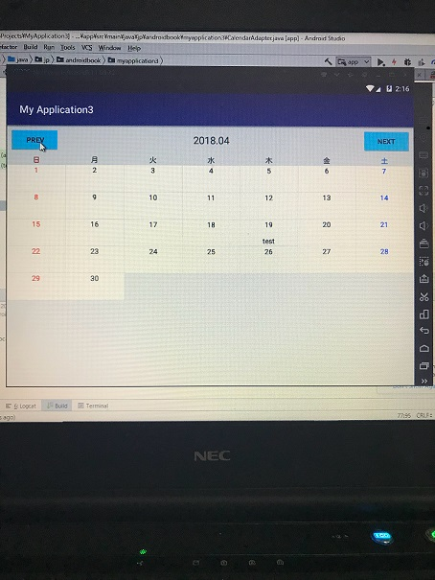
進捗状況(4月24日)
Process
リリース計画
Slackミーティング
・プロトタイプ 作成中の画面の
展開(緒方さん)
機能の募集
ミーティングのセッティング
4月29日
開発計画

Slide 10
進捗状況(4月28日)
■4月下旬
Process
リリース計画
ミーティング
・参加者
緒方、井上、玉山、
上江洲
・現状報告
テーマ
開発環境
プロトタイプ
・機能と仕様
①基本部分(データ入出力、基本画面)
②機能単位
・基本機能
画面設計
UI設計
・データ登録機能
コード設計、DB設計
・ネット機能、URL添付機能
どんな設計が必要か
成果物
要求定義書 (性能設計、リスク分析)
外部設計書 (画面設計、UI設計)
内部設計書 (コード設計、入出力設計)
プログラム設計書 (モジュール設計)
単体テスト仕様書
結合テスト仕様書
・アジャイル
テスト→そのまま設計書
ソース→そのまま仕様書
Output

Slide 11
進捗状況(5月12日)
■5月上旬
Process
リリース計画
Slackミーティング
チームミーティング
参加：緒方、井上、玉山、上江洲、櫻木(書記)、山口
■仕様と機能
第一回
・データ登録（DBへデータを入出力）
・週報システムに飛べるURL（ボタン等）添付
・スケジュールのラベル・色付け機能
・ひと月毎にスケジュールを表示
第二回
・一つの日にイベント、コメント機能を追加可能
・複数日のイベントは無し
・指定月に飛べるようにする
・スケジュールの変更・削除
・コメントは日付をクリックした場合に画面下部に表示される形式を検討
Output

Slide 12
進捗状況(5月12日②)
■5月上旬
Process
リリース計画
Slackミーティング
■作るドキュメント
・機能概要（櫻木）
・処理フロー（緒方さん）
・開発環境（井上さん）
Output

Slide 13





















素材用
Process
リリース計画
開発計画
・開発体制
イテレーション2
計画
設計
実装
テスト
開発計画

Slide 14
参考URL
素材 ICOON MONO
http://icooon-mono.com/tag/android/

Slide 15
追加資料 バージョン管理システム(月～日)
■5月上旬
EX
バージョン管理システムの導入
・複数人でドキュメントを扱い、それぞれのローカルファイルで
新しい、古いが入り混じってしまった
・1人の操作ミスで、新しいファイルを消してしまった
・共有フォルダに最新データを配置するようにしていたが、
いつの間にか最新化されていない
→効率的にファイルを管理する
CSV
SVN
GIT
GIT ＋ ホスティングサービス(Gitbucket) ＋ 操作ツール

